Slide 1
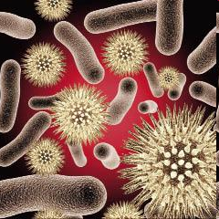
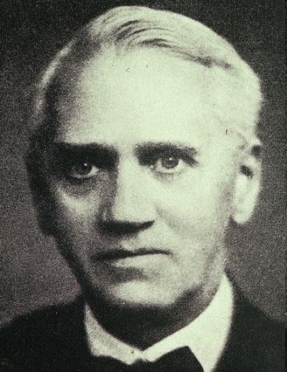
Razvoj SHVATANJA o infektivnim bolestima u istoriji prof.MUDr. Martin Rusnák, CSc Katedra za javno zdravlje FZaSP, Trnavski univerzitet, Trnava, R.Slovačka

Slide 2
Ljudsku civilizaciju odavno muče ozbiljne redovne pojave epidemija zaraznih bolesti...

Slide 3
Contagion - miasma
O mogućnosti prenosa bolesti dodirom (contagion) pisali su Starí Egipćani i Jevreji
Kasnije se verovalo, da je kuga posledica prirodnih, naročito kosmičko – zemaljskih fenomena, kao što komete, zemljotresi i druge, slične meteorološke pojave
Sastav vazduha je uzrok bolesti i vazduh je pod uticajem miasme, koja šteti čoveku

Slide 4
Prenošenje oboljenja
Zapažanja, koja se konfrontiraju sa antičkim učenjem o miazmi
Claude Pouteau (1725 – 1775) se kao student medicine povredio prilikom obdukcije, prst se upalio i nastala je gangrena
Jaques-Mathieu Delpech( 1777 – 1832) lečio ranjene u Napoleonovoj vojsci i zapazio pojavu bolničkih gangrena
Alexandre-Francoise Ollivier ( 1790 – 1855) kao dvadesetjednogodišnji pomoćnik hirurga u Napoleonovoj vojsci, je proveravao hipotezu infektivnosti tako što je sam sebi lancetom uneo gnoj iz rane i razvilo mu se teško zapaljenje
Jean-Antoine Villemin ( 1827 – 1892) injektirao je tuberkulozni material sa čoveka na zeca i zapazio stvaranje karakterističnih tuberkuloma
Agostino Maaria Bassi ( 1773 – 1856 ) 1833. godine je ukazao da se bolest svilenih buba može preneti sa mrtvih i bolesnih jedinki na zdrave i nakon nekoliko godina

Slide 5
Razvoj medicine (infektivne bolesti)
Samo je u malo kojim oblastima medicine nastalo toliko dinamičnih promena kao u oblasti infektivnih bolesti
Prouzrokovali su ne samo napredak medicine, već i promenu odnosa mikro i makroorganizama i faktora životne sredine
U istoriji medicine zabeležene su velike epidemije i pandemije infektivnih bolesti koje su ubile milione ljudi

Slide 6
Kuga, Pestis (Crna smrt)
U starom veku bila je opisana katastrofalna kuga u Atini (430-425 p.n.e.)
Prema istoričaru Tukididu kuga je ubila 300 000 Atinjana (svaki treći)
Drugačija situacija je u slučaju crne kuge, koja je odnela u godinama 1347 – 1351 milione žrtava u celoj srednjovekovnoj Evropi
Epidemije su dolazile u talasima svakih 21 do 25 godina

Slide 7
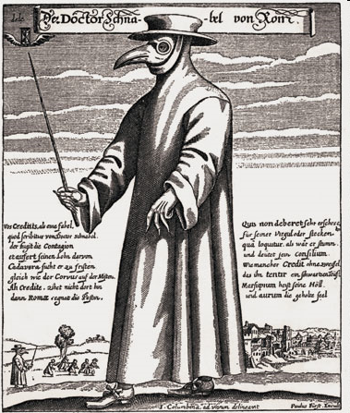
Kuga je prouzrokovala nezamisljive štete
Samo je u Engleskoj ubila prema proceni 45% stanovništva, a u celoj Evropi približno trećinu
Neka mesta su bila potpuno istrebljena, u velikim gradovima je preživelo nekoliko svedoka očajnih patnji zajednice

Slide 8
Situacija u gradovima
Ljudi u gradovima su doslovno padali mrtvi po ulicama i raspadali se na licu mesta, jer ih nije imao ko sahraniti
Oni koji su preživeli, bili su primorani da bacaju leševe i u velike masovne grobnice bez obreda, brzo i u pet i više slojeva
Društvene posledice su bile bile strahovite: porodice su bile razorene, zdravi su pobegli od bolesnih da bi sami preživeli

Slide 9
Tradicionalna hijerarhija zajednice je bila poremećena: bolest je jednako napadala bogate kao i siromašne, jake kao i slabe
Domaće životinje su uginule na farmama, nije imao ko o njima da se stara
Svuda je prevladala slika propasti, pustoši i smrti
Takve tragedije su se ponavljale u nekim vekovima pri svakom novom talasu epidemije

Slide 10
Uzročnik infekcije
Uzročnika je uspeo da pronađe u 19. veku švajcarsko-francuski lekar Aleksandar Jersin (Alexander Yersin)
Proučavao je kugu u Hong Kongu
Utvrdio je da se u otečenim, zagnojenim čvorovima pacijenata obolelih od kuge u velikom broju nalaze bakterije
Kada su bakterijama inokulisali miševe, bolest se širila i na njih

Slide 11
Aleksandar Jersin je imao dobro mikrobiološko obrazovanje iz vremena kada je radio u grupi nadarenih bakteriologa, vođenih Pasterom
Vođen svojim avanturističkim duhom zaposlio se kao brodski lekar i isplovio na Daleki istok
Zanimala ga je azijska kultura, upoznao se sa njom naročito u Vijetnamu, gde je proveo ostatak svog života

Slide 12
Pronalazak bakterijskog uzročnika kuge u isto vreme pošlo je za rukom i japanskom naučniku Shibasaburi Kitasatiju, koji je studirao u Nemačkoj
Neke njegove tvrdnje su bile nejasne ili protivrečne i tako je bakteriji dato ime Yersinia pestis u čast Aleksandra Jersina

Slide 13
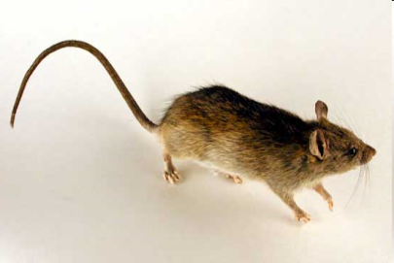
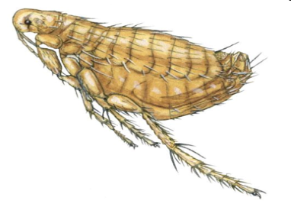
Način prenošenja...
Kada je uzrok bio poznat, bilo je moguće odrediti način prenošenja
Utvrđeno je da infekcija prelazi prvo na pacove, koji prenose bolest na buve
Pacovska buva (Xenopsylla cheopis) sisa krv, koja sadrži bakterije, iz pacova i zatim prenosi bolest na čoveka

Slide 14
Zaraziti se mogu ne samo glodari, nego i psi i mačke
Glavni prenosilac je ipak buva
Mnogi naučnici su primetili, da pomor pacova počinje neposredno pred izbijanje epidemije kuge
Stanovnici sela u kineskoj provinciji Junan su bili upoznati sa tim, napuštali su svoje domove odmah ako bi opazili neuobičajeno mnogo tela mrtvih pacova u okolini

Slide 15
Kuga se može eliminisati uklanjanjem okolnosti koje omogućuju širenje pacova u blizini ljudskih kuća
Izbijanje kuge dokazuje nedostatak higijenskih uslova u mestu epidemije
Čini se da pronalaženje uzroka i načina prenošenja omogućuje jednostavnu prevenciju
Pretpostavljalo se da je kuga uzrokovana otrovnim mirisom ili mijazmatičnim isparenjima

Slide 16
Kuga se pojavljuje naročito u leto, pošto su neprijatni mirisi bili intenzivniji i češći u letnjem periodu
Pre pronalaska moderne kanalizacije, prljavština i otpad su tekli slobodno u kanale
Takođe pre uvođenja redovnog sistema skupljanja i uklanjanja odpada, trunule su velike količine otpada na slobodnim prostranstvima
Danas znamo, da takvi uslovi pomažu razmnožavanje pacova i tako povećavaju mogućnost prenošenja bolesti na ljude

Slide 17
Pesma o mitskom poreklu sifilisa
Italijanski doktor, humanista i pesnik – Đirolamo Frakastoro (Girolamo Fracastoro)
Napisao je naučnu pesmu ,,sifilis ili francuska bolest“ (Syphilidis sive morbi gallici libri tres), gde ulazi u upotrebu naziv sifilis
Frakastoro konstatuje, da se bolest pojavila u više država, objašnjava njeno poreklo astrološki – uticajem zvezda
Zatim zamenjuje ,,otkriće“ Amerike od strane evropskih moreplovaca s grčkim mitom o uvredi boga sunca Apolona

Slide 18
Girolamo Fracastoro

Slide 19
Prema njegovom objašnjenju, pastir Syphilus je bio ljut zbog dugotrajnih nepodnošljivih vrućina, prestao je prinositi žrtve bogu Sunca, umesto toga je počeo ukazivati božje počasti kralju Alcithousu.
Ljudi su njegov primer sledili
Da bi ih bog Sunca kaznio, poslao je zarazu pastiru, kralju i njegovim ljudima
Pogođeni ljudi, kajući se trčali su po pomoć nimfi Americi

Slide 20
Ona im je preporučila kao lekovito sredstvo drvo ,,gvajak“
Kada su pronalazači Novog sveta saznali da se bolest širi i po starom kontinentu, poslali su gvajakovo drvo u Europu
Dok Frakastoro terapiju živom odbacuje, hvali terapijski učinak gvajakovog drveta, koje se koristilo sve do početka 20. veka

Slide 21
Sifilis – kraljevska seksualno prenosiva bolest
Poreklo izvora infekcije nije za sada objašnjeno
Njegovo epidemijsko razbuktavanje oko 1500. godine i njegovo masovno širenje u narednim vekovima se objašnjava:
dovlačenjem ove bolesti u Europu iz Novog sveta
lošim socijalnim, ekonomskim, higijenskim prilikama
Istoričari epidemiologije savremenog doba priklanjaju se ,,američkoj“ teoriji - ,,uvoz - a“ u Europu zahvaljujući mornarima moreplovca Kolumba

Slide 22
Ova teorija i konačno odgovara Frakastorovim tvrdnjama o posledicama jednog strašnog rata
Sifilis su u Italiju doneli španski plaćeni vojnici u službi francuskog kralja Karla VIII pri svojm borbama protiv Napulja
Po povratku je vojska bila raspuštena i bolest se brzo proširila – od Engleske pa sve do Rusije
Bolest je imala razne nazive – u Italiji francuska bolest, u Francuskoj napuljska, u Portugaliji kastiljska, u Rusiji poljska i dr.
1906. godina – otkriće uzročnika bolesti, 1910. godina – prvi efikasni lek

Slide 23
Luj Paster je doveo medicinu ka bakteriologiji
Luj Paster (Louis Pasteur) - francuski hemičar
Pri eksperimentima sa fermentacijom mikroorganizama, otkrio je da se neki razmnožavaju bez prisustva kiseonika i izazivaju fermentaciju
Doveo je medicinu na novi put ka objašnjenju, lečenju i uspehu u borbi protiv zaraznih bolesti
Početak bakteriologije – napredna naučna disciplína 19. veka

Slide 24
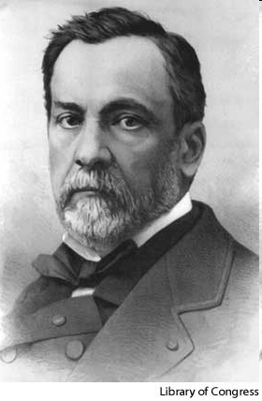
Louis Pasteur

Slide 25
Luj Paster
Bio je šef Études scientifiques na pariskoj Visokoj školi École Normale
Otkrio je bakterije koje stvaraju mlečnu kiselinu i opisao ih kao cilindrične štapiće
Kiseonik iz vazduha ima na njih smrtonosni učinak i prekida proces fermentacije
Pasteru je pošlo za rukom da dokaže da postoje organizmi, koji za život ne trebaju kiseonik
Podelio je mikroorganizme na aerobne i anaerobne

Slide 26
Učenje o ,,spontanoj generaciji“ odbačeno
Pastera su zanimale hemijske razlike između fermentacije i truljenja
Pokušao je da objasni poreklo kvasaca, i zbog toga je pratio pitanje, da li je moguća spontana generacija – spontano stvaranje organizama
Teodor Švan (Theodor Schwann) je teoriju spontane generacije odbacio i za uzročnika fermentacije smatrao spore kvasaca koje se nalaze u vazduhu
Paster se nadovezao na ova razmišljanja i smislio originalan eksperiment

Slide 27
Eksperiment sa ,,flašom“
U flašu je stavio je supstancu podložnu fermentaciji i truljenju, zagrevanjem se otarasio kvasaca i specijalnim filterom ili savijenim produženim vratom posude sprečio ulazak prašine unutra
Sadržaj flaše nije podlegao fermentaciji ni truljenju
Po puštanju prístupa vazduhu počeo je sadržaj flaše da truli i da fermentiše
Pri mikroskopskom ispitivanju filtera otkrio je jednake spore kao i pri izolaciji kvasca
Tako je konačno, valjano opovrgao teoriju spontane generacije

Slide 28
Pasterizacija i imunizacija
O bolestima vina – napisana je po narudžbini francuske vojne mornarice
Paster je dokazao da kvasci sirćetnog vrenja fermentišu alkohol iz vina u sirćetnu kiselinu, koja sprečava dugotrajno čuvanje vina
Pokazao je da kratkotrajno zagrevanje flaše (69-75°C) sprečava procese razlaganja u vinu
Tako je bila otkrivena pasterizacija – najčešće upotrebljavan način čuvanja namirnica

Slide 29
... era aktivne imunizacije
Paster je otkrio uzročnika bolesti svilenih buba i tako spasio industriju svile u okolini Liona
Medicina – otkriće uzročnika antraksa i kokošije kuge
Protiv obe bolesti stvorio je vakcine iz oslabljenih uzročnika bolesti
1885. godine po prvi put su upotrebili vakcinu protiv besnila kod mladog pacijenta, koga je ugrizao besan pas
Time je počeo novi vek u lečenju zaraznih bolesti – vek aktívne imunizacije

Slide 30
Robert Koh je otkrio bacil tuberkuloze
24. mart 1882 – Koh je objavio vest o otkriću bacila tuberkuloze
Robert Koh je tako smesta postao poznat u celom svetu
Tuberkuloza – najčešća bolest koja je u to vreme mučila čovečanstvo
U dobnoj grupi 15-40 godina izazvala je svaku drugu smrt, ukupno 1/7 svih smrtnih slučajeva
Kohovo otkriće je probudilo nadu za savladavanje te strašne bolesti

Slide 31
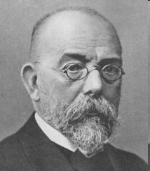
Robert Koch

Slide 32
Čak do 1882. godine nije bilo uslaglašenosti u pogledu uzročnika bolesti
Odgovornost se pripisivala hroničnim poremećajima u ishrani
Koh je doneo neoboriv dokaz svojoj teoriji da se radi o infektivno bolesti
Morao je pokazati da bacili nisu samo nužni već i dovoljni uzročnici bolesti
Držao se svojih principa, koji su kasnije kao ,,Kohovi postulati“ postali osnovni principi bakterioloških istraživanja

Slide 33
Kohovi pustulati:
mikroorganizam može biti proglašen za uzročnika bolesti nakon što je bio u njoj konstantno dokazan, a u drugim bolestima nedostaje
Mora biti moguće odgajiti ga mimo organizma odvojeno od ostalih bakterija
Prenos čiste kulture mikroorganizama mora kod ekspermentalnih životinja izazvati istu bolest

Slide 34
Prvi problemi su počivali na tome što u patološkom materijalu nije bilo nijednog vidljivog uzročnika
Pomogla je slučajnost – stari koncentrovani i već alkalni rastvor metilen plavog pri dugom stajanju obojio je i bacile
Po daljem bojenju pomoću Bizmarkove braon, od okolnog braon tkiva kontrastno su se odbijali tanki štapići
Ovaj bacil je moguće pokazati samo kod tuberkuloze

Slide 35
Bacil i bolest- nedovoljna uzročna veza
Za dokazivanje da bacil izaziva bolest bilo ga je neophodno izolovati, uzgajati na čistim kulturama, gde nisu prisutne druge strane materije
Zatim prenos izolovanih bakterija na životinje mora izazvati istu sliku tuberkuloze
Uzgajanje na čistim kulturama je bio međutim sledeći problem
Koh je usavršio metodu kultivacije – razvio je tehniku kultivacije bakterija na podlogama

Slide 36
Nakon uspešne izolacije, inokulirao je bacile u životinje, kod kojih je dijagnostikovao milijarnu tuberkulozu
Zahvaljujući tom otkriću, bilo je moguće utvrditi da su sve forme TBC izazvane infekcijom tuberkuloznim bacilom
Lupus vulgaris – Koh je tu bolest identifikovao kao kožnu formu TBC
ograničenje TBC temelji se na saznanju, da se prenosi sa organizma na organizam

Slide 37
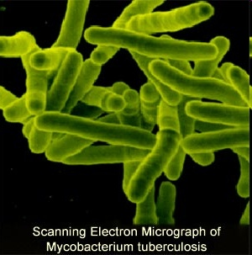
Tuberkuloza - TBC
Izvor infekcije su pluća pri inhalaciji kapljica infekcije
ili digestivni trakt, naročito tanko crevo pri gutanju kontaminirane hrane
Ovaj način prenošenja bio česta pojava u prošlosti pri konzumiranju termički neobrađenog kravljeg mleka
Pouzdano uništenje TBC bacila je zagarantovano autoklaviranjem pri temperaturi od 120°C

Slide 38
Semelvajs je spasio majke od puerperalne sepse
Mađarski lekar Ignac Filip Semelvajs (Ignác Philipp Semmelweis)
Uveo je u Beču na porodiljskom odeljenju opšte bolnice dezinfekciju ruku rastvorom hlornog kreča
Prati ruke su morali lekari, studenti i drugo osoblje
Nakon tih mera opala je smrtnost od puerperalne sepse za polovinu
Dokazao je da je porodilje smrtonosnom infekcijom inficiralo medicinsko osoblje

Slide 39
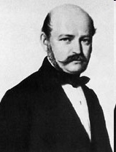
Ignác Philipp Semmelweis

Slide 40
Semmelweis je studirao u Budimpešti i Beču, gde je bio pod uticajem nove bečke lekarske škole
Postao je asistent u akušerskoj klinici
Klinika se sastojala iz dva odeljenja:
na prvom se odvijala nastava studenata medicine
na drugom su studirale babice
Teška epidemija puerperalne sepse izazvala je više smrti na prvom odeljenju nego na drugom

Slide 41
U proleće 1847. godine umro je Jakob Koletschka, profesor sudske medicine, od povrede, koju je sam sebi naneo pri obdukciji
Semelvajs je primetio da klinička slika sepse kod njegovog kolege ima isti tok kao kod puerperalne sepse
Iz toga izvodi zaključak: ,,Bile su to mrtvačke čestice, koje su dospele u vaskularni sistem“
Lekari su sa studentima dolazili pravo sa obdukcije, isto obučeni, neopranih ruku, na porođajno odeljenje, da bi pregledali porodilje
1865. godine Semelvajs se psihički razboleo i umro u duševnoj bolnici blizu Beča

Slide 42
Novo otkriće: Penicilin
Britanski bakteriolog Aleksandar Fleming (Alexander Fleming)
Otkrio je pri laboratorijskom eksperimentu učinak supstance, kasnije nazvane penicilin
Fleming je uzgajao u laboratoriji za vakcinaciju u bolnici St. Mary´s Hospital u Londonu sojeve stafilokoka
U jednoj hranjivoj podlozi je primetio da se razmnožava druga kolonija
Bila je to kolonija plesni, koja se razmnožila (iz vazduha je pala na hranjivu podlogu)

Slide 43
sir Alexander Fleming

Slide 44
Penicilin sprečava razmnožavanje bakterija
Stafilokokne kolonije u blizini plesni su providne, kao da su bile rastvorene
Fleming je zabeležio litički (rastvarajući) učinak penicilina
Pri daljim eksperimentima je ustanovio, da plesan sprečava rast stafilokokama
Zaključio je da je oba učinka - bakteriolizu a bakteriostazu - moguće pripisati jednom faktoru: prisustvu plesni

Slide 45
Efekat penicilina

Slide 46
7. Mart 1929
Fleming je prvi put upotrebio naziv Penicilin
Penicilinom su bili nazvani metabolički produkti plesni vrste Penicillium notatum i Penicillium chrysogenum
Naglasio je da je penicilin je efikasan protiv bakterija koje izazivaju gnojenje i bakterija koje izazivaju difteriju
Nasuprot penicilinu je otporna grupa bakterija

Slide 47
Izolacija penicilina
Ni Flemingu ni njegovim kolegama nije pošlo za rukom da izoluju penicilin
1940. godine su uspeli dobiti čist penicilin u koncentrovanom obliku – Ernst Boris Chain i Howard Walter Florey
Do masovne proizvodnje penicilina je došlo tek u Drugom svetskom ratu
Svoj ulogu u tome imaji i radnici firme B. Fragnera (Donji Meholupi, Prag) gde su napravili preparat Mykoin 510 i dali ga na klinička ispitivanja
Bio je to prvi penicilin proizveden na evropskom kontinentu

Slide 48
AIDS – bolest je otkrivena
U Sjedinjenim Američkim Državama su bili zvanično prijavljeni prvi slučajevi, kasnije označeni kao AIDS – sindrom stečenog gubitka imuniteta (Acquired Immnodeficiency Syndrome)
CDC iz Atlante je izvestila o prvih pet slučajeva neuobičajenih zapaljenja pluća, koju izaziva Pneumocystis carinii (PCP)
Od proleća 1979. godine do marta 1981. godine je u tri bolnice u Nju Jorku bilo dijagnostikovano najmanje osam slučajeva agresivnog oblika Kapošijevog sarkoma
Tok bolesti nije se uklapao u uobičajenu sliku hroničnog, relativno benignog kožnog tumora koja je obično pogađala pedesetogodišnje muškarce sa Istoka ili Afrikanace crne boje kože

Slide 49
Brzo širenje AIDS-a
Nasuprot tome u Njujorku su to bili mladi homoseksualci (MSM – men who have sex with men)
U San Franciscu je bila 1981. godine po prvi put postavljena dijagnoza Kapošijevog sarkoma kod obolelog sa pneumocističnom pneumonijom (PCP)
Dermatolog Marc Conant registrovao je druge slučajeve Kapošijevog sarkoma kod MSM populacije u San Francisku
U novembru 1981. godine američki zavodi za javno zdravlje su zabeležili 159 slučajeva, početkom 1982. godine je bilo već više od 200 slučajeva
Epidemija, koja je buknula iz kruga MSM populacije iz Njujorka, San Franciska i Los Anđelesa se raširila na 15 država

Slide 50
Krajem 1981. godine je bio u Njujorku prijavljen prvi slučaj smrti od PCP kod heteroseksualaca, od tog po prvi put kod žena
Sve te osobe su bile zavisnici od heroina (Persons Who Inject Drugs (PWID))
U ovom periodu nova bolest nije imala naučni naziv
novine su pisale ,,gay cancer“, ,,gay pneumonia“ i ,,gay plaque“ (kuga)
Krajem 1982. godine je prihvaćen neutralni pojam ,,AIDS“

Slide 51
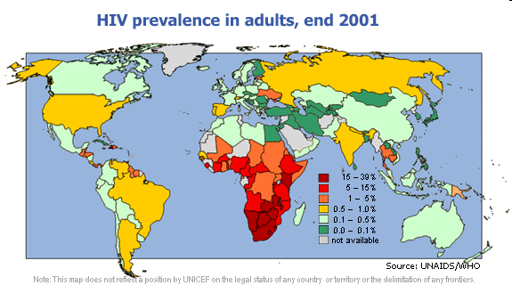
,,Pogrešno shvatanje“
Iako je smatrano da je oboljenje ograničeno samo na pripadnike MSM populacije uglavnom u delovima Srednje Amerike i na osobe koje ubrizgavaju drogu, raširilo se već na sve kontinente i u sve slojeve društva

Slide 52
Hvala na pažnji...

